Slide 1


Aktualitātes ekodizaina jomā
Sigita Krastiņa
ES preču un pakalpojumu tirgus nodaļa
17.06.2026. Rīga

Slide 2
Ekodizaina regula
Digitālā produkta pase
Produktu iznīcināšanas aizliegums
Informācijas publicēšana par izmestajiem produktiem
Turpmākie soļi un informācijas iespējas

Slide 3

Aicinām uzdot jautājumus par vebināra tēmām, izmantojot Slido platformu.
Slido kods: 2563313
vai skenējiet QR kodu:

Slide 4

1. Ekodizaina regula

Slide 5

Kāpēc Ekodizains?
Mērķis ir veicināt produktu izstrādi, kas:
✔ kalpo ilgāk
✔ ir remontējami
✔ ir pārstrādājami
✔ ir izsekojami visā dzīves ciklā
Ar ekodizainu tiek ieviestas prasības produktu dizainam, informācijas pieejamībai un apritīgumam, lai veicinātu ilgtspējīgāku resursu izmantošanu un samazinātu ietekmi uz vidi.
No "ražo – lieto – izmet" uz aprites ekonomiku
Ekodizaina regula ir viens no galvenajiem regulējumiem pārejā uz aprites ekonomiku.

Slide 6
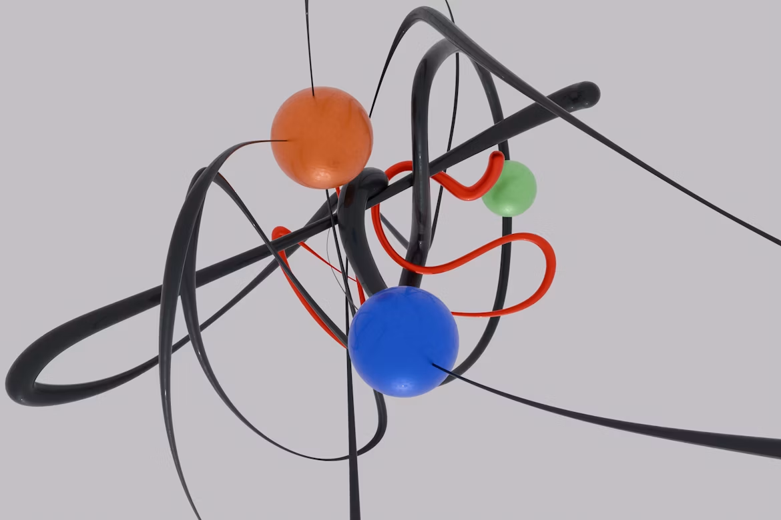
2024. gada 13. jūnija Eiropas Parlamenta un Padomes Regula (ES) 2024/1781, ar ko izveido satvaru ilgtspējīgu produktu ekodizaina prasību noteikšanai, groza Direktīvu (ES) 2020/1828 un Regulu (ES) 2023/1542 un atceļ Direktīvu 2009/125/EK

Slide 7

Jaunais regulējums
Ekodizaina direktīva
Ekodizaina regula
Eiropas Parlamenta un Padomes direktīva 2009/125/EK, ar ko izveido sistēmu, lai noteiktu ekodizaina prasības ar enerģiju saistītiem ražojumiem
Eiropas Parlamenta un Padomes Regula (ES) 2024/1781, ar ko izveido satvaru ekodizaina prasību noteikšanai ilgtspējīgiem produktiem, groza Direktīvu (ES) 2020/1828 un Regulu (ES) 2023/1542 un atceļ Direktīvu 2009/125/EK.
zaudē spēku
stājies spēkā

Slide 8
“iznīcināšana” ir tīša produkta bojāšana vai izmešana atkritumos, izņemot izmešanu, kuras vienīgais nolūks ir izmesto produktu piegādāt, lai to sagatavotu atkalizmantošanai, tostarp pārjaunošanas vai pārražošanas darbības
Būtiskākās definīcijas Ekodizaina regulā
“patēriņa produkts” ir jebkurš produkts, izņemot komponentus un starpproduktus, kas galvenokārt paredzēts patērētājiem
“nerealizēts patēriņa produkts” ir jebkurš patēriņa produkts, kas nav realizēts, tostarp pārpalikumu krājumi, pārmērīgs inventārs un nepārdodami krājumi, kā arī produkti, ko patērētājs ir atdevis atpakaļ, izmantojot atteikuma tiesības saskaņā ar Direktīvas 2011/83/ES 9. pantu vai attiecīgā gadījumā ilgākā atteikuma termiņā, kuru noteicis tirgotājs
“ekonomikas operators” ir ražotājs, pilnvarotais pārstāvis, importētājs, izplatītājs, tirgotājs un izpildes pakalpojumu sniedzējs

Slide 9
Izņēmumi regulas tvērumā
1
Pārtika un dzīvnieku barība
Ekodizaina regulas prasības provizoriski var tikt attiecinātas uz jebkuru produktu, taču sekojošās produktu grupas ir ārpus Ekodizaina regulas tvēruma, un izrietoši ir izslēgtas no Ekodizaina regulas prasību piemērošanas:
2
Zāles (arī veterinārās)
3
Augu, dzīvnieku, cilvēku izcelsmes produkti
4
Dzīvi augi, dzīvnieki un mikroorganismi
5
Produkti, kas paredzēti militārai aizsardzībai un drošībai
6
Transportlīdzekļi

Slide 10
Prioritārās produktu grupas
Atbilstoši Ekodizaina un energomarķējuma darba plānam 2025.-2030.gadam
Galaprodukti
Starpprodukti
Horizontālas prasības
  Tekstilizstrādājumi (īpaši apģērbs un apavi)
  Mēbeles
  Riepas
  Matrači
  Elektronikas un elektroiekārtu remontējamība
  Pārstrādātais saturs elektroiekārtās un elektronikā
  Dzelzs un tērauds
  Alumīnijs

Slide 11

Regulējuma prasības
Informācijas prasības
Snieguma prasības
Digitālās produktu pases
Marķējums
Nepārdoto produktu iznīcināšanas novēršana
Zaļais publiskais iepirkums

Slide 12
Ekodizaina prasības nosaka konkrētai produktu grupai.
Tās var tikt noteiktas, attiecībā uz produktu:
  bažas izraisošo vielu klātbūtni
  pārstrādāto saturu
  resursu izmantošanu un resursu efektivitāti
  oglekļa emisijām un ietekmi uz vidi
  paredzamo atkritumu rašanos
  enerģijas izmantošanu un energoefektivitāti
  izturību
  uzticamību
  atkārtotu izmantošanu
  uzlabojamību
  remontējamību
  tehniskās apkopes un atjaunošanas iespējām
  atkārtotas ražošanas un pārstrādes iespējām
  materiālu reģenerācijas iespējām

Slide 13
Prasības, kas var skart ekonomikas operatorus:
  tehniskā dokumentācija, ES atbilstības deklarācija, CE zīme
  digitālā produkta pase (ietver sadarbību ar ārpakalpojumu sniedzēju kopijas uzturēšanai)
  digitālās instrukcijas, papīra formātā drošības informācija
  atbilstības nodrošināšana
  testēšana
  marķējuma izvietošana, arī tālpārdošanā
  vienotie kontaktpunkti (kontaktinformācija)
  piemērota uzglabāšana un transportēšna
  tiešsaistes veikaliem kontaktpunkts ar dalībvalstu tirgus uzraudzības iestādēm
  tālpārdošanā norādīta informācija par ražotāju
  reālās funkcionēšanas nepersondatu vākšana, to paziņošana Komisijai
  izvairīšanās no produktu iznīcināšanas
  informācija par izmestajiem produktiem mājaslapā

Slide 14


Kā tiks pieņemtas prasības konkrētām produktu grupām?
Pētījumi un ietekmes izvērtējums
+ nozares iesaiste
Izskatīšana
+ nozares iesaiste
Darba plāns 2025 - 2030
Akta melnraksts
Akta pieņemšana
Piemērošana ne ātrāk, kā pēc 18 mēnešiem
18 – 30 mēneši

Slide 15

2. Digitālā produkta pase

Slide 16
Digitālā produkta pase (DPP)
Digitālā produkta pase ir strukturēta digitāla informācijas sistēma, kas nodrošina piekļuvi datiem par produktu visā tā dzīves ciklā
DPP var ietvert:
Ko tas nozīmē uzņēmējam?
DPP reģistrs
✔ materiālus un sastāvu
✔ remontējamību un izturību
✔ pārstrādājamību un apritīgumu
✔ vides rādītājus (piem., CO₂ pēda)
✔ atbilstību ES prasībām
✔ES veido centrālu DPP reģistru
✔satur produktu identifikatorus un atsauces uz DPP
✔mērķis – vienota un savietojama datu piekļuve ES tirgū
✔ jāapkopo un jāuztur produktu dati visā piegādes ķēdē
✔ jānodrošina unikāls produkta identifikators
✔ jānodrošina digitāla piekļuve (piem., QR kods)
✔ jānodrošina datu kvalitāte un aktualitāte

Slide 17

Turpmākie soļi
Provizoriskā DPP ieviešanas secība ES: baterijas (2027) → dzelzs un tērauds (2027–2028) → apģērbi un apavi, alumīnijs un riepas (2028–2029) → mēbeles, matrači un elektronika (2029–2030).
Konkrētie termiņi (izņemot baterijas) būs atkarīgi no Eiropas Komisijas pieņemtajiem deleģētajiem aktiem, kuru izstrāde ir plānota 2026.–2030. gada periodā.
19.07.2026.
18.02.2027.
2027+
DPP reģistra izveides termiņš (EK)
DPP nākamajiem produktiem
DPP baterijām

Slide 18

3. Produktu iznīcināšanas aizliegums

Slide 19

2026. gada 9. februāra Komisijas Deleģētā regula (ES) 2026/296, ar ko papildina Eiropas Parlamenta un Padomes Regulu (ES) 2024/1781, nosakot atkāpes no aizlieguma iznīcināt nerealizētus patēriņa produktus

Slide 20

Deleģētā regula (ES) 2026/296 nosaka atkāpes no aizlieguma iznīcināt nerealizētus patēriņa produktus, un pienākumu ekonomikas operatoriem:
glabāt nepieciešamo dokumentāciju,
2) informēt atkritumu apstrādes operatoru par piemērojamo atkāpi
Ekodizaina regulas 25. panta 1. punkts paredz aizliegumu iznīcināt nerealizētus patēriņa produktus (apģērbus un apavus)*
* Apģērbs un apģērba piederumi, produktu kodi: 4203, 61, 62, 6504, 6505, apavi, produktu kodi: 6401, 6402, 6403, 6404, 6405

Slide 21
Iespējamās atkāpes:
a) bīstams produkts;
b) neatbilst tiesību aktu prasībām;
c) pārkāpj intelektuālā īpašuma tiesības;
d) licences vai līguma nosacījumu dēļ turpmāka izplatīšana nav atļauta;
e) nav iespējams noņemt aizsargātus vai nepiedienīgus marķējumus/dizainu;
f) bojāts, kontaminēts vai higiēniski neatbilstošs produkts, ko nav lietderīgi salabot;
g) nenovēršami konstrukcijas vai ražošanas defekti;
h) produkts bez panākumiem piedāvāts ziedošanai;
i) ziedotam produktam nav atrasts saņēmējs;
j) pēc sagatavošanas atkalizmantošanai produktam nav atrasts saņēmējs.
Precīzas pieļaujamās atkāpes skatīt Komisijas Deleģētās regulas (ES) 2026/296 2. pantā – “Atkāpes no aizlieguma iznīcināt nerealizētus patēriņa produktus”

Slide 22
Piemērošana no 2026. gada 19. jūlija lielajiem uzņēmumiem*, no 2030. gada 19. jūlija vidējiem uzņēmumiem**
Deleģētās regulas (ES) 2026/296 4. pants nosaka, ka ekonomikas operatori atkritumu apstrādes operatoram, kuram tie piegādā nerealizētus patēriņa produktus, uz kuriem attiecas kāda no noteiktajām atkāpēm, sniedz paziņojumu par piemērojamo atkāpi
*Uzņēmumi, kuru darbinieku skaits ir 250 vai vairāk, un gada apgrozījums pārsniedz 50 milj., vai gada bilance pārsniedz 43 milj. euro
**Uzņēmumi, kuru darbinieku skaits ir mazāk kā 250, un gada apgrozījums nepārsniedz 50 milj. vai gada bilance nepārsniedz 43 milj. euro

Slide 23
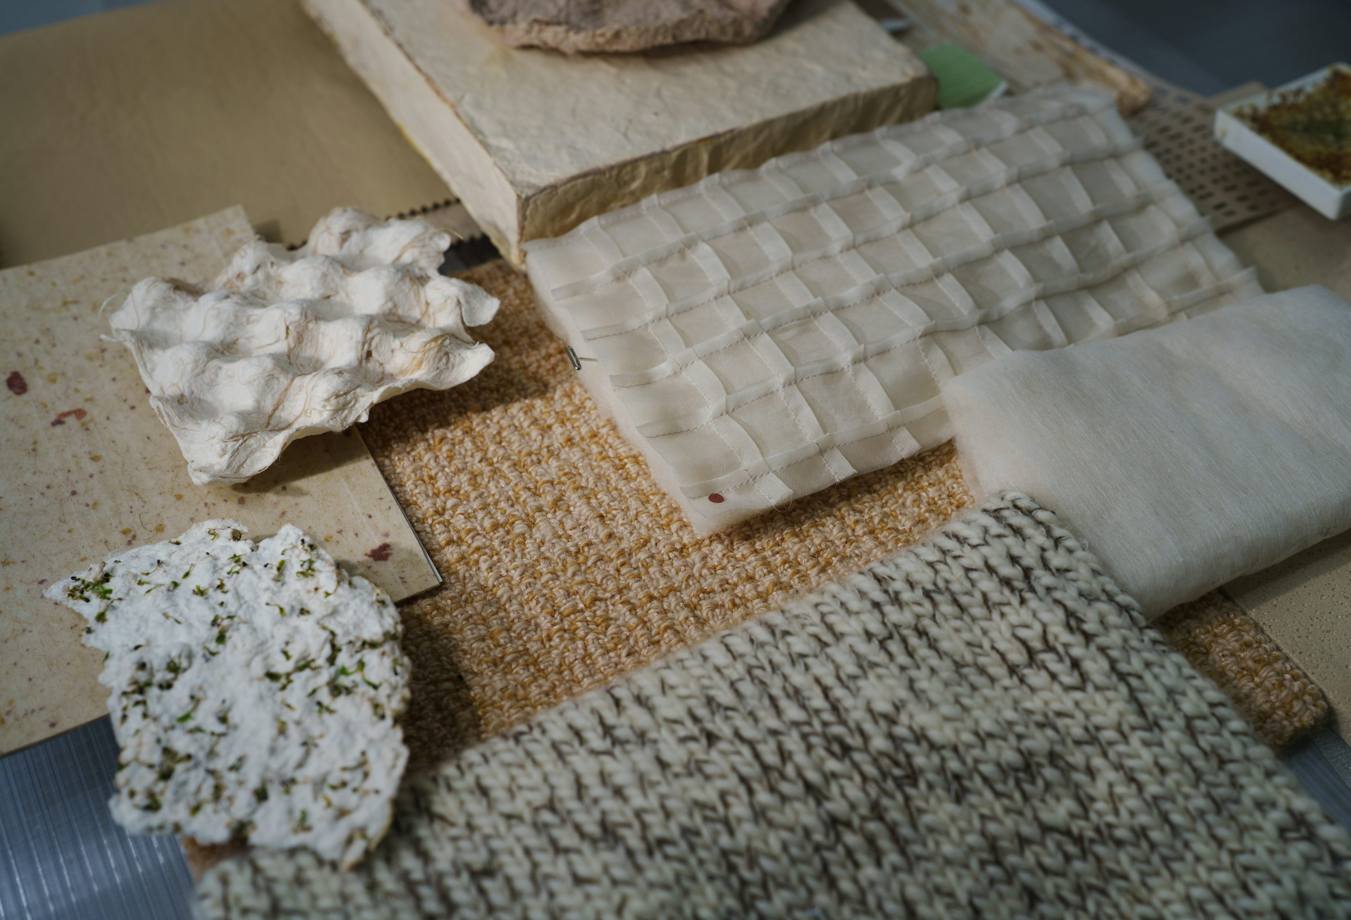
4. Informācijas publicēšana par izmestajiem produktiem

Slide 24

2026. gada 9. februāra Komisijas Īstenošanas regula (ES) 2026/2, ar ko nosaka sīki izstrādātus noteikumus Eiropas Parlamenta un Padomes Regulas (ES) 2024/1781 24. panta piemērošanai attiecībā uz informācijas par izmestajiem nerealizētajiem patēriņa produktiem atklāšanas detaļām un formātu

Slide 25

Informācijas publicēšana par izmestiem nerealizētiem patēriņa produktiem
Ekodizaina regulas 24. pants paredz pienākumu ekonomikas operatoriem savās tīmekļvietnēs publicēt informāciju par izmestajiem nerealizētajiem patēriņa produktiem
Īstenošanas regula (ES) 2026/2 nosaka:
1) formātu kādā informācija jāpublicē,
2) ekonomikas operatoriem pienākumu glabāt informāciju,
3) kompetentajai uzraudzības iestādei veikt verifikāciju*
Piemērošana no 2027. gada 2. marta lielajiem uzņēmumiem, no 2030. gada 19. jūlija vidējiem uzņēmumiem
* Norādīto atkritumu apstrādes darbību salīdzina ar apstrādes darbībām, ko veicis atkritumu apstrādes operators

Slide 26
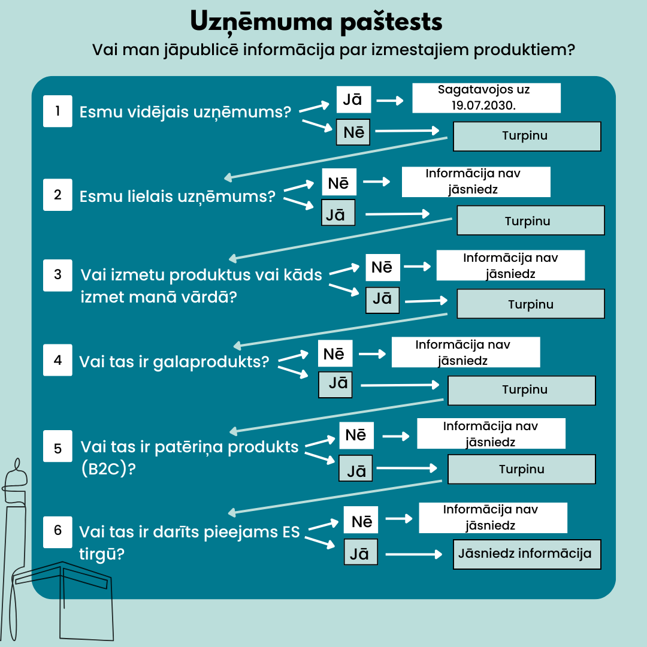

Slide 27
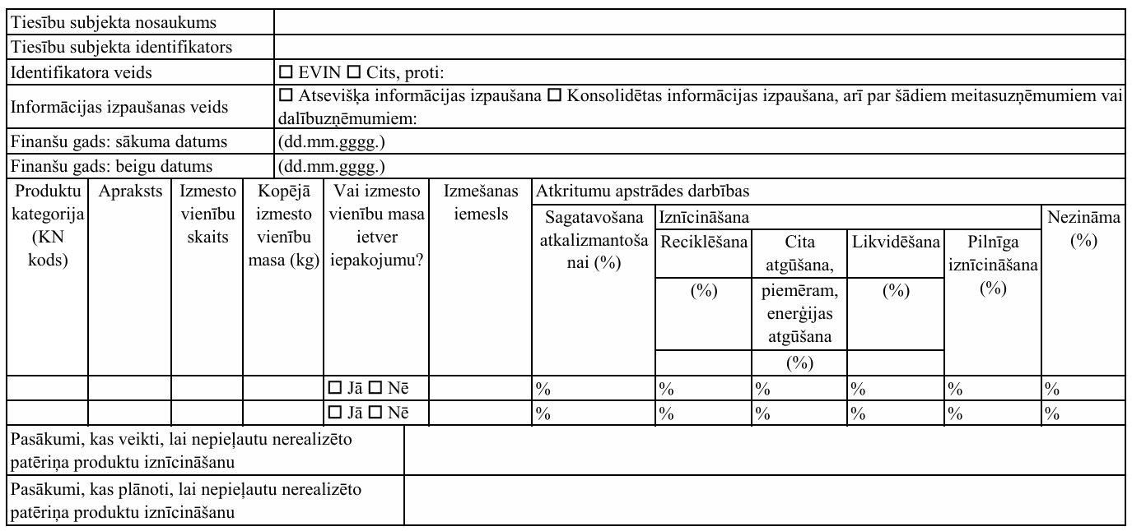
Par izmestiem nerealizētajiem patēriņa produktiem publicējamās informācijas vizuālais noformējums un saturs atbilst Komisijas Īstenošanas regulas (ES) 2026/2 I pielikumā noteiktajam formātam

Slide 28

5. Turpmākie soļi un informācijas iespējas

Slide 29
Turpmākie soļi un sadarbība
Uzņēmumiem:
Sekot līdzi Eiropas Komisijas un Ekonomikas ministrijas informācijai par Ekodizaina regulas ieviešanu, deleģētajiem aktiem un sabiedriskajām apspriešanām;
Izvērtēt iespējamo ietekmi uz uzņēmuma produktiem un datu pārvaldības procesiem, īpaši saistībā ar digitālajām produktu pasēm (DPP);
Jautājumu vai neskaidrību gadījumā aicinām sazināties ar Ekonomikas ministriju; nepieciešamības gadījumā jautājumus adresēsim Eiropas Komisijai.
Līdz 2026. gada beigām plānojam organizēt tematiskas tikšanās ar nozarēm, kuras pirmajā kārtā skars ekodizaina prasību izstrāde (apģērbi un apavi, mēbeles, matrači, riepas, dzelzs un tērauds, alumīnijs).
Eiropas Komisija ir paudusi gatavību organizēt informatīvu(-us) semināru(-us) ekonomikas operatoriem. Ja šāda iespēja tiks īstenota, informēsim par dalības iespējām.

Slide 30
Noderīgi resursi un informācija
Ekonomikas ministrijas mājaslapa - ekodizaina sadaļa
Ekodizaina regula ilgtspējīgiem produktiem – Eiropas Komisija
Jautājumi un atbildes par Ekodizaina regulu (Q&A) – Eiropas Komisija
Sabiedriskās apspriešanas un atsauksmju sniegšana ("Have Your Say")
Ekodizaina regula (Regula (ES) 2024/1781) EUR-Lex datubāzē

Slide 31

Iesaistes iespējas
Aicinām mūs informēt par savām interesēm ekodizaina jautājumos!
Tas palīdzēs:
•Latvijas nostājas formulēšanā un paušanā
•Latvijas uzņēmēju interešu aizstāvībai
Kontaktinformācija:
Sigita Krastiņa
ES un ārējo ekonomisko attiecību departamenta ES preču un pakalpojumu tirgus nodaļa
67013161
Sigita.Krastina@em.gov.lv

Slide 32


Paldies par uzmanību!

Slide 33
Aicinām uzdot jautājumus par vebināra tēmām, izmantojot Slido platformu.
Slido kods: 2563313
vai skenējiet QR kodu:

